Slide 1






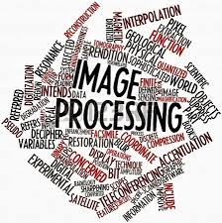
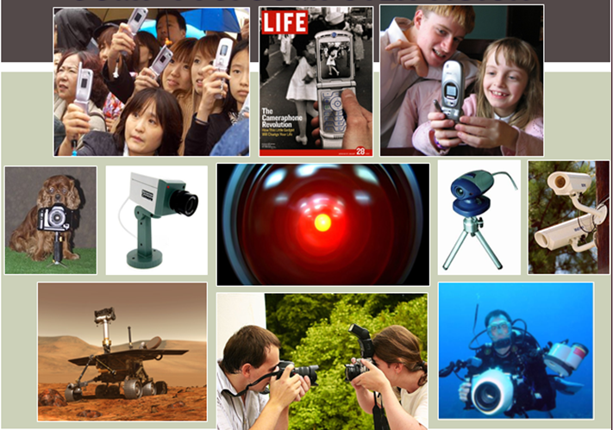



YAYASAN PERGURUAN TINGGI KOMPUTER (YPTK) PADANG
UNIVERSITAS PUTRA INDONESIA “YPTK” PADANG
PEMGOLAHAN CITRA DIGITAL (DIGITAL IMAGE PROCESSING]
Program Studi Teknik Informatika, Program Sarjana, Fakultas Ilmu Komputer, UPI-YPTK
Nobp. / Nama :
UNIVERSITAS PUTRA INDONESIA “YPTK” - PADANG

Slide 2


YAYASAN PERGURUAN TINGGI KOMPUTER (YPTK) PADANG
UNIVERSITAS PUTRA INDONESIA “YPTK” PADANG
NOBP :
Nama :
Mata Kuliah : Digital Image Processing [DIP]
Dosen : Dr. Ir. Sumijan, M.Sc
Fakultas : Ilmu Komputer
Program Studi : Teknik Informatika
Peminatan : Sistem Pakar
Program : Sarjana
TUGAS CRITICAL REVIEW JOURNAL
No | Pengarang, Tahun, Vol, No. ISSN | Judul | Metode | Hasil | Critical Review (Kelemahan, Kekurangan, dan tindak lanjut)
1. | Manuela Tvaronaviciene & Jurate Cerneviciute September Tahun 2015 Vol : 5 Number 1 No. ISSN 2029 - 7017 page : 87 - 97 | Technology Transfer Phenomenon And Its Impact On Sustainable Development (Fenomena Transfer Teknologi dan Dampaknya Tentang Pembangunan Berkelanjutan) | Deskriptif | Hasil dari penelitian ini adalah bagaimana keterkaitan transfer teknologi dan pembangunan berkelanjutan, dimana transfer teknologi telah mendapat banyak dimensi dan sedang dianalisis memperhitungkan beragam pelaku dengan karakteristik berbeda, teknologi di industri berbeda berbeda kompleksitas sedang ditransfer, proses transfer teknologi tidak harus sama dengan manfaatnya untuk teknologi. Selain pemindah dan penerima, dampak transfer teknologi dapat dipertimbangkan dari berbagai calon pelanggan. | Kelemahan : Kelemahan yang ada pada penelitian ini adalah peneliti tidak konsisten dalam meneliti permasalahannya, dimana hasil dalam penelitian tidak sesuai dengan tujuan yang telah ditentukan. Kekurangan Hipotesis tidak dijelaskan secara Rinci. Variabel yang digunakan tidak dijelaskan dengan lengkap. Tindak Lanjut Seharusnya peneliti dapat menjelaskan hipotesis penelitian ini secara rinci, kemudian seharusnya tujuan dan hasil penelitian harus lebih berkaitan.
TEMPLATE TUGAS-01
Catatan : (1). Cari jurnal 3 Tahun terakhir 2018, 2019, 2020 (2). Mempunyai ISSN dan untuk Jurnal Nasional min. Terakreditasi Sinta 4, untuk Internasional Min. Terindex Q4, dibuat seperti template Slide berikutnya, menggunakan Powerpoint..!
UNIVERSITAS PUTRA INDONESIA “YPTK” PADANG

Slide 3
YAYASAN PERGURUAN TINGGI KOMPUTER (YPTK) PADANG
UNIVERSITAS PUTRA INDONESIA “YPTK” PADANG
NOBP :
Nama :
Mata Kuliah : Digital Image Processing [DIP]
Dosen : Dr. Ir. Sumijan, M.Sc
Fakultas : Ilmu Komputer
Program Studi : Teknik Informatika
Peminatan : Sistem Pakar
Program : Sarjana
TUGAS CRITICAL REVIEW JOURNAL
No | Pengarang, Tahun, Vol, No. ISSN | Judul | Metode | Hasil | Critical Review (Kelemahan, Kekurangan, dan tindak lanjut)
2. | Manuela Tvaronaviciene & Jurate Cerneviciute September Tahun 2015 Vol : 5 Number 1 No. ISSN 2029 - 7017 page : 87 - 97 | Technology Transfer Phenomenon And Its Impact On Sustainable Development (Fenomena Transfer Teknologi dan Dampaknya Tentang Pembangunan Berkelanjutan) | Deskriptif | Hasil dari penelitian ini adalah bagaimana keterkaitan transfer teknologi dan pembangunan berkelanjutan, dimana transfer teknologi telah mendapat banyak dimensi dan sedang dianalisis memperhitungkan beragam pelaku dengan karakteristik berbeda, teknologi di industri berbeda berbeda kompleksitas sedang ditransfer, proses transfer teknologi tidak harus sama dengan manfaatnya untuk teknologi. Selain pemindah dan penerima, dampak transfer teknologi dapat dipertimbangkan dari berbagai calon pelanggan. | Kelemahan : Kelemahan yang ada pada penelitian ini adalah peneliti tidak konsisten dalam meneliti permasalahannya, dimana hasil dalam penelitian tidak sesuai dengan tujuan yang telah ditentukan. Kekurangan Hipotesis tidak dijelaskan secara Rinci. Variabel yang digunakan tidak dijelaskan dengan lengkap. Tindak Lanjut Seharusnya peneliti dapat menjelaskan hipotesis penelitian ini secara rinci, kemudian seharusnya tujuan dan hasil penelitian harus lebih berkaitan.
TEMPLATE TUGAS-01
UNIVERSITAS PUTRA INDONESIA “YPTK” PADANG

Slide 4
YAYASAN PERGURUAN TINGGI KOMPUTER (YPTK) PADANG
UNIVERSITAS PUTRA INDONESIA “YPTK” PADANG
NOBP :
Nama :
Mata Kuliah : Digital Image Processing [DIP]
Dosen : Dr. Ir. Sumijan, M.Sc
Fakultas : Ilmu Komputer
Program Studi : Teknik Informatika
Peminatan : Sistem Pakar
Program : Sarjana
TUGAS CRITICAL REVIEW JOURNAL
No | Pengarang, Tahun, Vol, No. ISSN | Judul | Metode | Hasil | Critical Review (Kelemahan, Kekurangan, dan tindak lanjut)
3. | Manuela Tvaronaviciene & Jurate Cerneviciute September Tahun 2015 Vol : 5 Number 1 No. ISSN 2029 - 7017 page : 87 - 97 | Technology Transfer Phenomenon And Its Impact On Sustainable Development (Fenomena Transfer Teknologi dan Dampaknya Tentang Pembangunan Berkelanjutan) | Deskriptif | Hasil dari penelitian ini adalah bagaimana keterkaitan transfer teknologi dan pembangunan berkelanjutan, dimana transfer teknologi telah mendapat banyak dimensi dan sedang dianalisis memperhitungkan beragam pelaku dengan karakteristik berbeda, teknologi di industri berbeda berbeda kompleksitas sedang ditransfer, proses transfer teknologi tidak harus sama dengan manfaatnya untuk teknologi. Selain pemindah dan penerima, dampak transfer teknologi dapat dipertimbangkan dari berbagai calon pelanggan. | Kelemahan : Kelemahan yang ada pada penelitian ini adalah peneliti tidak konsisten dalam meneliti permasalahannya, dimana hasil dalam penelitian tidak sesuai dengan tujuan yang telah ditentukan. Kekurangan Hipotesis tidak dijelaskan secara Rinci. Variabel yang digunakan tidak dijelaskan dengan lengkap. Tindak Lanjut Seharusnya peneliti dapat menjelaskan hipotesis penelitian ini secara rinci, kemudian seharusnya tujuan dan hasil penelitian harus lebih berkaitan.
TEMPLATE TUGAS-01
UNIVERSITAS PUTRA INDONESIA “YPTK” PADANG

